Slide 1
偏振光研究实验
姚焜 07.1.5

Slide 2
内容简介
一、光的五种偏振态
二、马吕斯定律
三、布儒斯特定律
四、偏振光元件
五、偏振光的检验

Slide 3
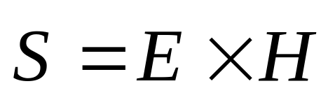
一、光的偏振特性
光是横波
E
在各向同性的介质中S与K同向。
S
在各向异性的介质中S与K不同向。
H

Slide 4
光的五种偏振态
1）自然光
E
如太阳、电灯所发的光。

Slide 5
2）线偏振光
将自然光通过一个偏振片后，就产生线偏振光。
光强为I₀的自然光通过偏振片后光强变为I₀/2
y
E
x

Slide 6

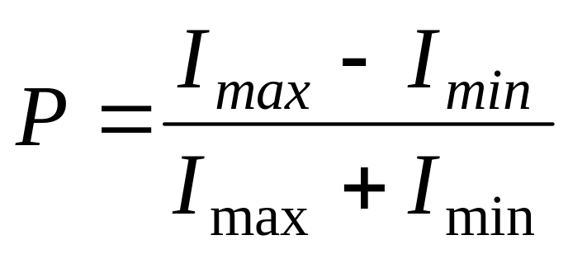

3）部分偏振光
部分偏振度P
E

Slide 7
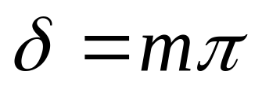
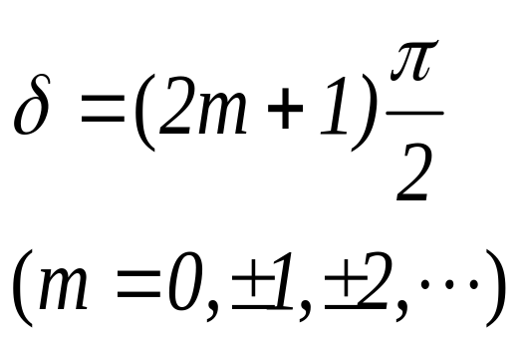
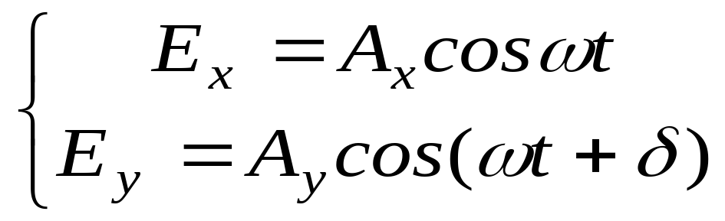
4）椭圆偏振光
y
A_{y}
分解成两个互相垂直的线偏振光，它们之间有固定的位相差
A_{x}
x
线偏光
圆、正椭圆偏光

Slide 8
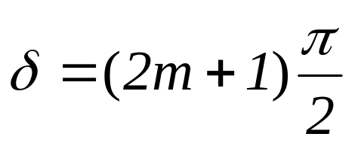
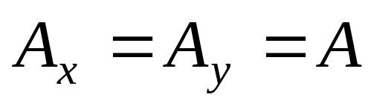
5）圆偏振光
椭圆偏振光中，如果
那末光矢量的端点的轨迹为一个圆，就是圆偏振光。
y
A_{y}
x
A_{x}

Slide 9
二、马吕斯定律
P₁
P₂
自然光
起偏器
起偏器
检偏器
I₁=I₀/2
A₁
I₂=I₁cos²(θ)
θ
A₂
P₁与P₂方向的夹角为θ

Slide 10
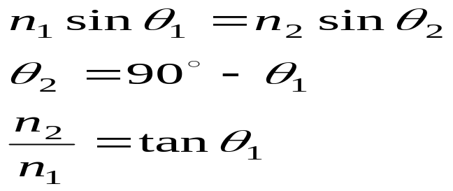
三、布儒斯特定律
当一束平行光入射到两个介质的分界面上时，如果入射角等于布儒斯特角时，反射光成为偏振光，其偏振方向垂直于入射面（s光）。平行于入射面的分量（p光）全部消失。因此如果入射光为p偏振光时，会发生消光现象。
n₁
θ₁
n₂
θ₂

Slide 11
利用布儒斯特定律测量材料折射率方法
半导体激光器
起偏器
纸屏

Slide 12
四、偏振元件
1）偏振片
2）波晶片

Slide 13
1）偏振片
它是利用聚乙烯醇塑胶膜制成，它具有梳状长链形结构分子，这些分子平行排列在同一方向上，此时胶膜只允许垂直于排列方向的光振动通过，因而产生线偏振光
非偏振光
线偏振光
偏振片

Slide 14
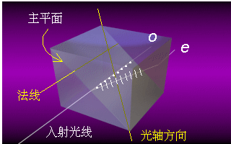
晶体光学

Slide 15
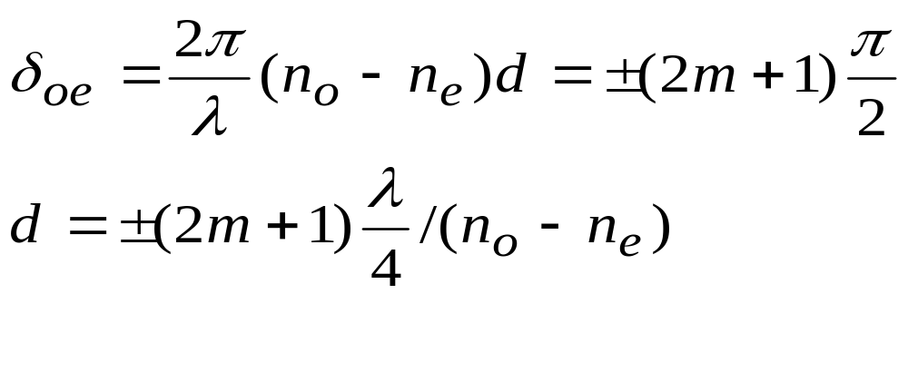
2）波晶片
构造：单轴晶体使其光轴与表面平行
o光振动方向
o光
主截面
e光
光轴(e光振动方向）
入射光
1/4波片
厚度

Slide 16
检验偏振光的光路
波片
偏振片

Slide 17
偏振光的检验
借助检偏器和1/4波晶片检验光的5种偏振态
1.只用检偏器（转动）：
对于线偏光可以出现极大和消光现象。
对于椭圆偏光和部分偏光可以出现极大和极小现象。
对于圆偏光和非偏光各方向光强不变。
2.用1/4波晶片和检偏器（转动） ：
对于非偏光（自然光）各方向光强不变。
对于圆偏光出现消光现象（原因）。
对于部分偏光仍出现极大和极小现象。
对于椭圆偏光，当把1/4波晶片的快慢轴放在光强极大位置时出现消光现象（原因）。

Slide 18
谢谢！

